Slide 1
Шилэн нам
МИДАС ТББ
Нээлттэй Нийгмийн Форум

Slide 2
Агуулга
Үндэслэл
Зорилго
Жишээ
Шууд үр дүн
Нийгэмд үзүүлэх үр нөлөө
Бидэнтэй нэгдэхийг хүсвэл

Slide 3
Үндэслэл
Улс төрийн намын тухай хуулинд санхүүгийн ил тод байдлын тухай зохицуулалт байдаг ч энэ нь бодит амьдрал дээр хэрэгжихгүй байна.
Үүнээс үүдэж улсын төсвийн хариуцлага сулрах, мөнгөний зарцуулалтад улс төр бизнесийн бүлэглэлийн сонирхол давамгайлах
Улс төрийн намын сонгуулийн үеийн болон сонгуулийн бус үеийн санхүүжилт, холбогдох хууль тогтоомж, түүний хэрэгжилтийн талаарх мэдээллийг жирийн иргэн олж авахад хүндрэлтэй байгаагаас иргэний хяналт хэрэгжихгүй байна.
Улс төр дэх мөнгөний хяналтыг сайжруулахын тулд ил тод байдлыг нэмэгдүүлэх нь зайлшгүй тулгамдсан асуудал болоод байна.
Хандивлагчийн тайлан болон ХОМ дээрх компанийн нэр л байдаг болохоос салбар, үйл ажиллагааны чиглэл байдаггүй

Slide 4
Зорилго
Улс төрийн намын сонгуулийн болон сонгуулийн бус үеийн санхүүжилтын талаарх мэдээллийн нэгдсэн сан үүсгэн олон нийт болон хэвлэл мэдээллийн байгууллагуудын хэрэглээнд нэвтрүүлж ил тод байдлыг нэмэгдүүлэх

Slide 5
Жишээ
ХОМ
Vs. ikon infographic
http://www.ikon.mn/p/6b3
http://www.ikon.mn/p/6b0
Олон улсын жишээ
GRINIS индекс
http://politicaladsleuth.com/
http://politicalpartytime.org/
quienmanda.es/
Opensecret.org

Slide 6
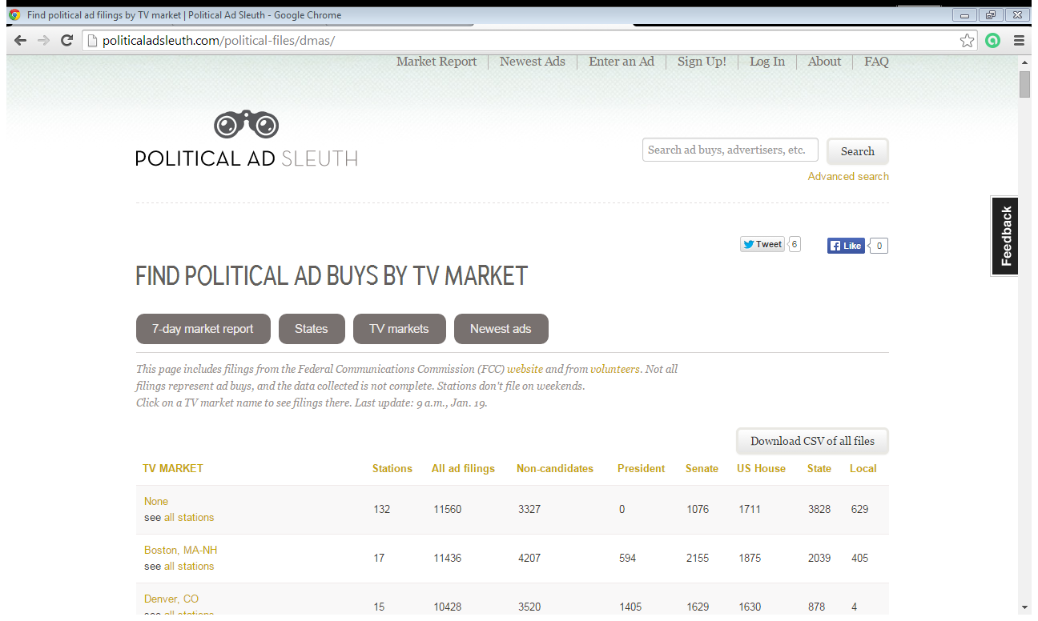
Улс төрийн сурталчилгааны мэдээлэл http://politicaladsleuth.com/

Slide 7
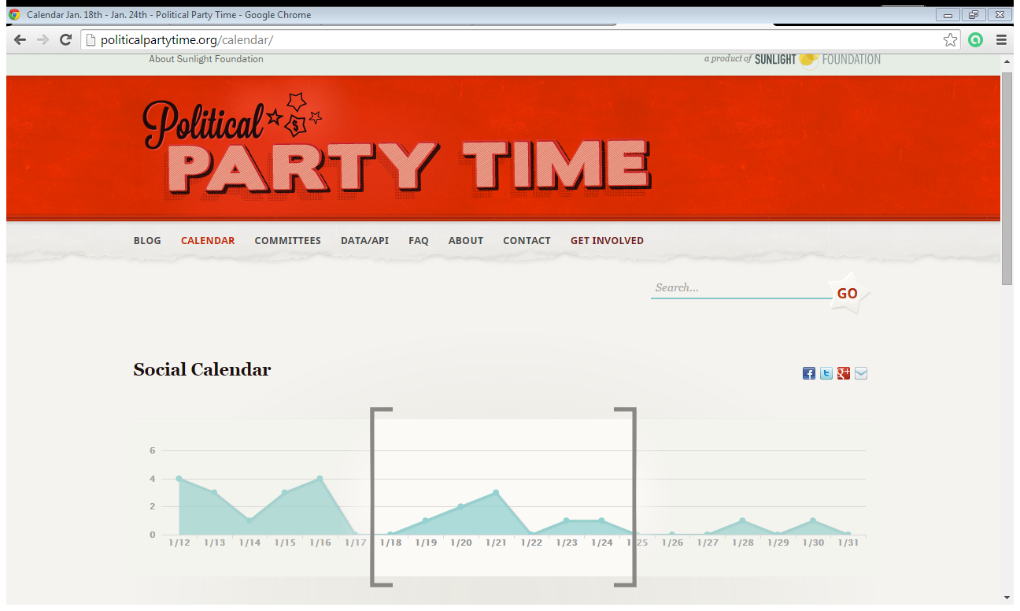
Party time –намуудын үйл ажиллагааны хуанли http://politicalpartytime.org

Slide 8
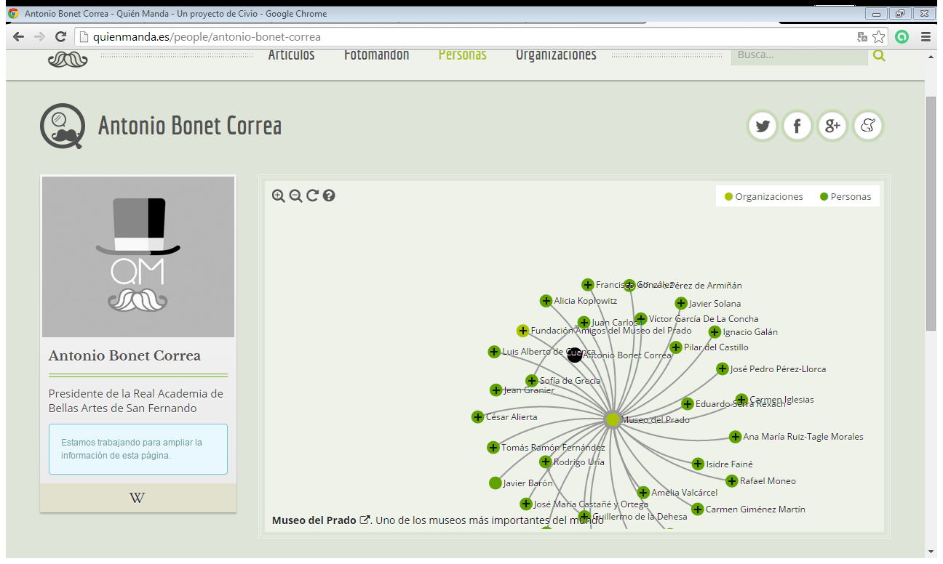
Улс төрчид болон байгууллагуудын хэлхээ холбоо - quienmanda.es/

Slide 9
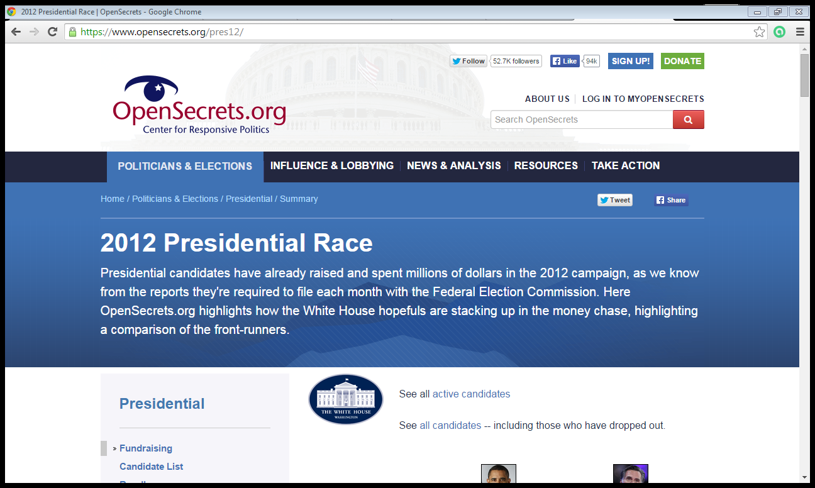
- Opensecrets.org

Slide 10
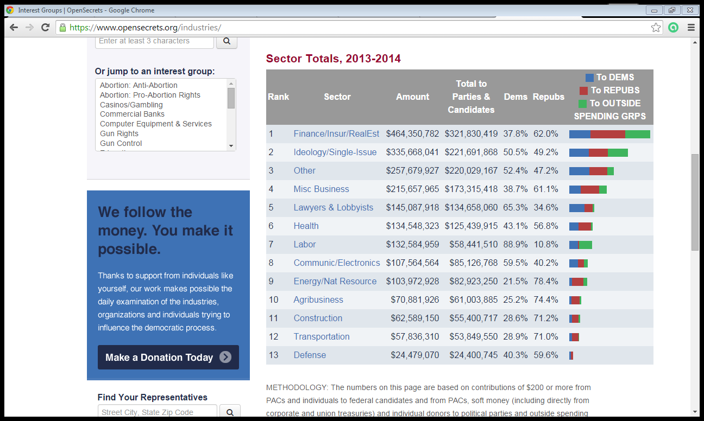
Opensecrets.org - cалбараар

Slide 11
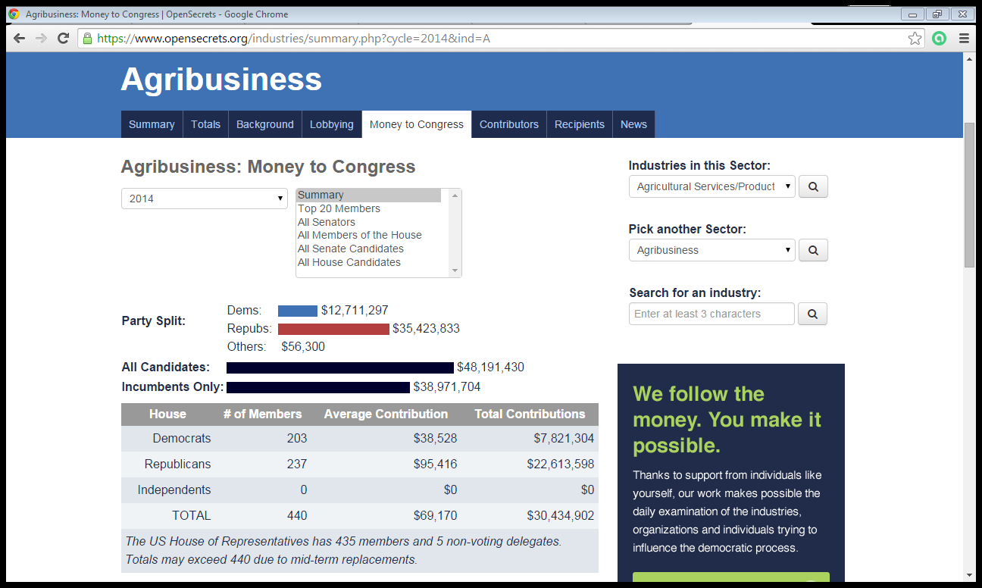
Opensecret.org -

Slide 12
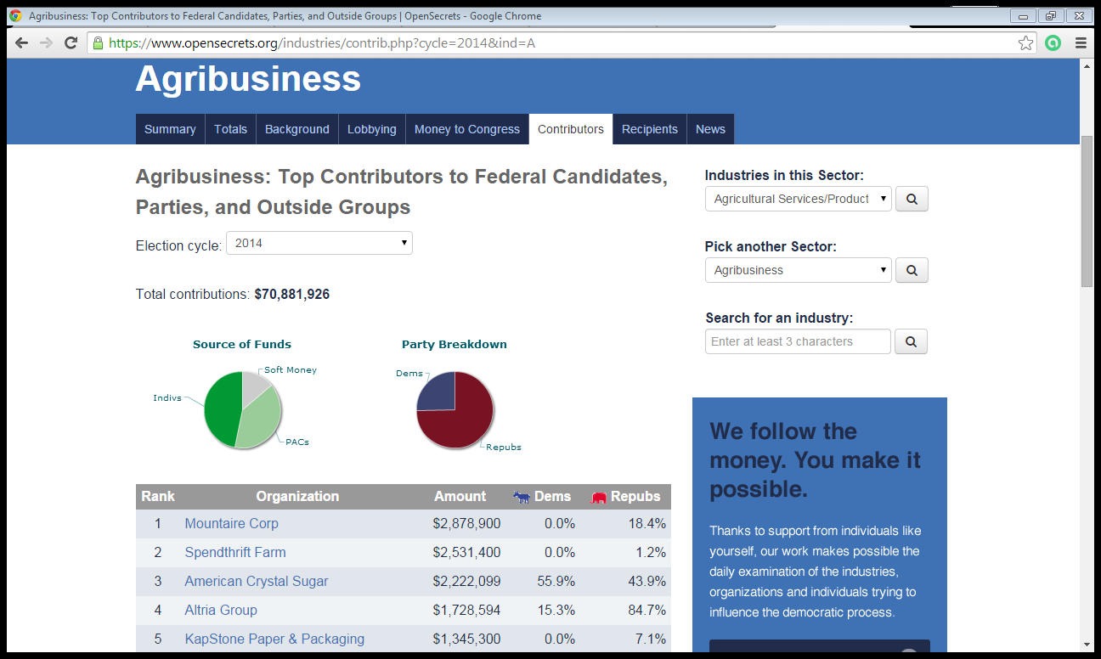
Opensecret.org – топ хандивлагчид

Slide 13
Opensecrets – ерөнхийлэгчийн сонгууль
https://www.opensecrets.org/pres12/index.php

Slide 14
Шууд үр дүн
ХОМ-д үндэслэсэн улс төрчдийн санхүүгийн мэдээллийн сан
Улс төрчдийн намтар, бусад мэдээлэлд үндэслэсэн хэлхээ, холбоосын мэдээллийн сан
Сонгуулийн ероөнхий хорооны тайланд үндэслэсэн намуудын санхүүгийн мэдээллийн сан
Улс төрийн намуудын санхүүгийн үйл ажиллагааны тайлан мэдээлэл бүхий веб сайт
Нийгмийн сүлжээний фэйсбүүк хуудас, твиттер аккаунт
Телевизийн тойм нэвтрүүлэг

Slide 15
Нийгэмд үзүүлэх үр нөлөө
Улс төрчдийн ХОМ болон улс төрийн намуудын санхүүжилтийн мэдээлллийг олон нийтэд хүртээмжтэй, хэрэглэхэд хялбар болгоно.
Улс төрийн намуудын санхүүжилтэд иргэд, олон нийт, хэвлэл мэдээллийн хэрэгслийн анхаарлыг хандуулна
Энэхүү асуудалд хяналт тавих бодит боломжийг бүрдүүлнэ.
Улс төрийн намуудын хууль, сонгуулийн хуулийн хэлэлцүүлэгт олон нийтийн анхаарлыг хандуулна.
Улс төрчид болон улс төрийн намын засаглал, санхүүжилтыг ил тод болгоход нөлөөлнө.

Slide 16



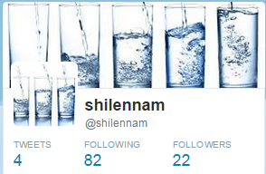
Бидэнтэй нэгдэхийг хүсвэл
 shilennam@gmail.com
FB page facebook.com/pages/shilennam
www.shilennam.mn – coming soon

